Slide 1

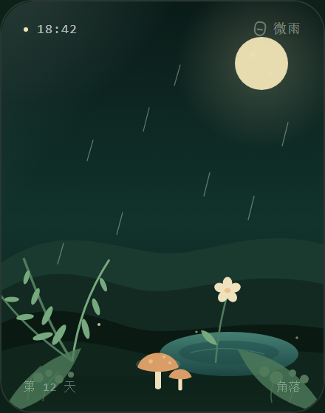
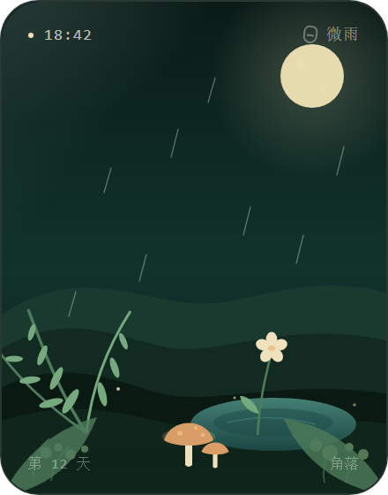
KEYGARDEN / MODE A / DESIGN PROPOSAL
一天的工作，
怎么长成一座花园
A 模式的完整体验流程，以及一次针对可见性、
字体与收工仪式的改版。
THE LITTLE GARDEN
220 × 280
v0.3 · 2026.10 · FOR REVIEW
无投影 · 默认桌面层
A
Notes:
这页先定调：我们不是在做一个会抢注意力的桌面宠物，而是在做一个会跟着工作节奏安静生长的角落。这次提案把你提的三个问题放在最前面：字太小、花园太大且总在最前面、每天结束的行为不够清楚。后面的所有设计，都围绕一个原则：工作时退后半步，收工时才有存在感。

Slide 2

WHAT CHANGES
先回答你的三个问题
这次不是加功能，而是把 A 的存在感调低，把仪式感放到晚上。
01
02
03
字太小
花园太大、太靠前
结束行为看不见
正文 14–16px；标题 40–66px。
三套主题，浅色优先。
396×520 → 220×280。
默认不置顶，移除灰色投影。
面积约 −70%。
不弹窗。一张明信片 + 10 秒种子选择，
把今天收进花园。
苔夜
晨纸
月白
−70%
夜间细雨
3,180 · 72 分钟
同一套布局，三套色板与质感
396×520
220×280
一个很小的“待拆”提示
改版目标：工作时几乎感觉不到它；下班时，才想起它。
键息花园 / A 模式 / 概念提案
02
Notes:
第一，字号和主题。第二，尺寸、层级和投影。第三，把每天结束的行为设计成一个清楚的 30 秒仪式。这三件事里，第一和第三是体验问题，第二是边界问题：桌面工具不应该抢工作窗口的注意力。所以这次改版的核心不是‘更漂亮’，而是‘更知道什么时候该消失’。

Slide 3
THE DAY / ONE LOOP
A 的一天
白天几乎不存在，晚上只出现一次。
今天的忙碌，不需要被写成总结。
它只会变成明天的天气。
09:00
12:30
18:30
次日 09:00
第一阵雨
午间停顿
日切
新芽
打字 → 起风、下雨
长停顿 → 入夜、蜗牛
把今天封存成一张明信片
昨天的种子开始长
没有弹窗，没有声音；一天只在你愿意的时候结算。
THE GARDEN KEEPS TIME WITHOUT ASKING FOR IT
键息花园 / A 模式 / 概念提案
03
Notes:
A 模式的一天只有四个时刻。上午开始打字，花园起风下雨；中午长停顿，进入夜间模式；傍晚日切，系统封存今天，但不打扰你；第二天，新的种子开始长。这里的关键词是‘后台’：白天它自动发生，不需要你打开任何东西。

Slide 4
INPUT / PRIVACY
它到底读到了什么？
只到“类别”和“节奏”这一层。
按键类别
输入节奏
决定长什么
决定天气
A
字母
→ 蕨
密集输入
骤雨
雨点很密，植物长得快一点
1
数字
→ 菌
长停顿
夜露
萤火虫出来，蜗牛巡视
,
标点
→ 花
稳定输入
溪流
不紧不慢，苔藓蔓延
␣
空格 / 回车
→ 苔
只到这一层。
不读字符 不读窗口标题 不读剪贴板 不联网
键盘只是天气，不是内容。
键息花园 / A 模式 / 概念提案
04
Notes:
这一页解释机制，也解释边界。左边是键类，决定花园里长什么；右边是节奏，决定天气。所有的输入只到‘类别 + 时间’这一层，看不到字符，也看不到窗口标题。隐私不是附加条款，而是这个产品的核心设计约束；否则它就不该常驻在桌面上。

Slide 5
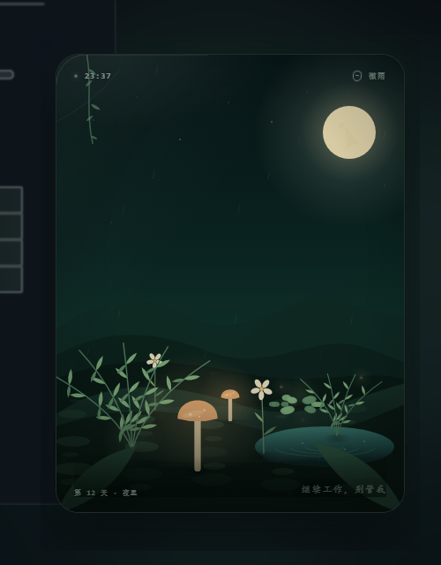
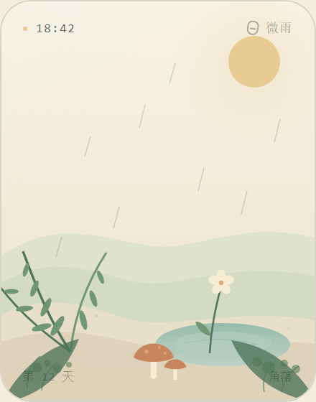
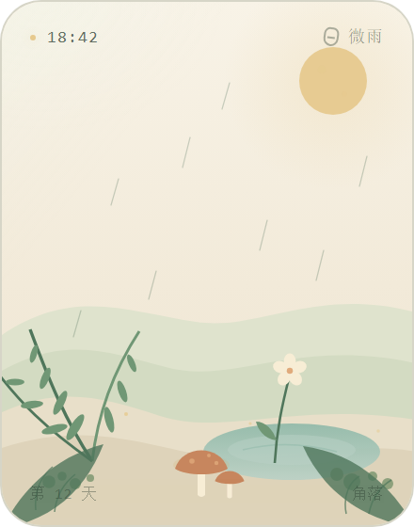
DURING WORK / PRESENCE
工作时，花园应该退后半步
不是把它做得更漂亮，而是先让它不再挡路。
现在
改版
只保留三种尺寸
−70% 面积
微光
160 × 200
只看见一片叶子和天气
角落
220 × 280
默认尺寸，余光可见
220 × 280
展开
340 × 420
无投影 / 不占前台
按快捷键临时展开
苔夜
晨纸
396 × 520
始终置顶 / 灰色投影
默认不置顶 · 不抢焦点 · 无投影 · 全屏时自动隐藏（规划中）
键息花园 / A 模式 / 概念提案
05
Notes:
左边是现在，右边是改版。现在的问题是体量和层级：396×520，几乎占掉一个侧边栏，而且 always on top，从打开那一刻就比工作窗口优先；还有一圈灰色投影，在浅色桌面上很突兀。改版先把尺寸砍到 220×280，默认不置顶，不要投影；只在你主动按快捷键时才展开。

Slide 6
Z-ORDER / VISIBILITY
默认不置顶，让工作窗口永远在上
花园是背景，不是通知。
窗口层级
桌面层
默认
工作应用
你正在做的事
不置顶、不抢焦点；工作窗口永远在上。
花园 · 桌面层
看得见，但不挡路
角落贴纸
可选
默认层级
↑
220px 小窗；允许置顶，但一键可隐藏。
不进前台
桌面 / 壁纸
专注隐藏
更安静
只留托盘和快捷键；适合会议、演示。
全屏 / 演示 / 会议时可自动隐藏（规划中）
键息花园 / A 模式 / 概念提案
06
Notes:
这一页是我认为最重要的改动：默认不置顶。桌面工具不应该和正在工作的窗口抢 Z 序。桌面层是默认：它可能被工作窗口盖住，但那没关系，因为你不需要一直看见它。如果用户确实想要一直看见，再提供 220px 的角落贴纸作为可选；会议和演示时可以直接隐藏。

Slide 7
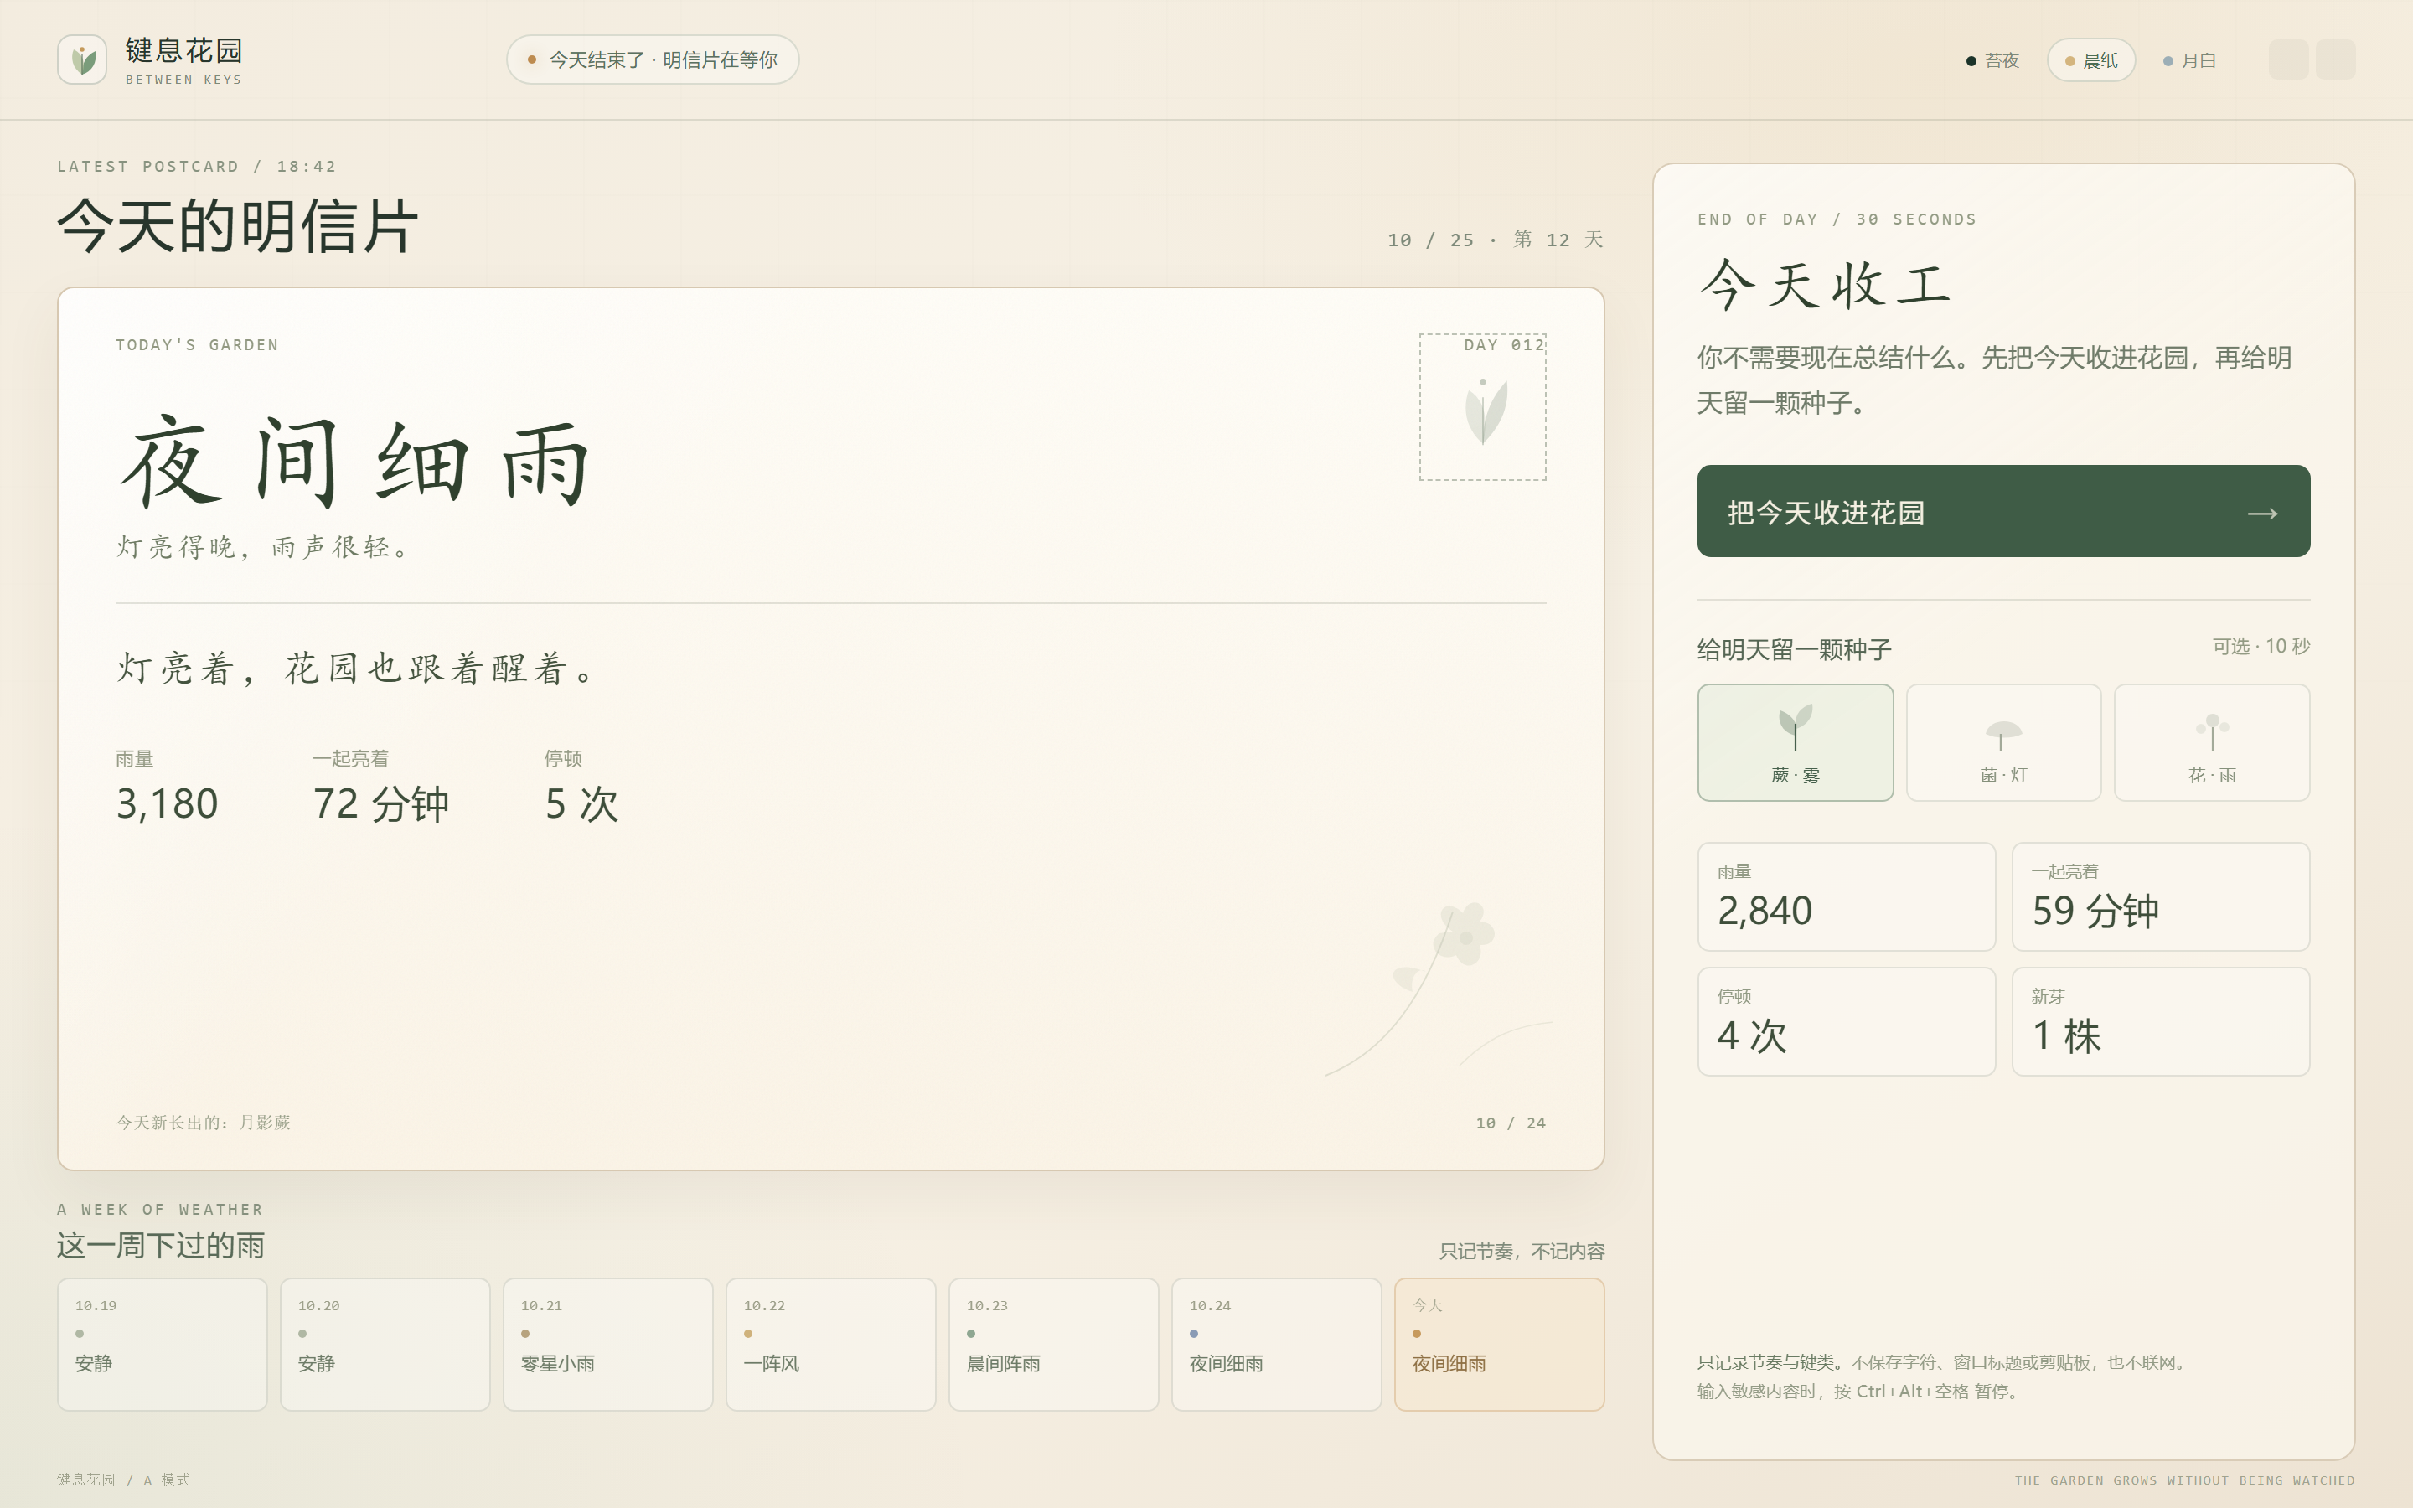
TYPE / THEMES
字大一点，主题由你选
不是换一张皮，是让同一套节奏适配你的桌面。
新的字号
正文 16
辅助 12 · 标题 40–66
对比现在的小字，主要信息提升约 1.5–2 倍。
主题
苔夜
深绿、低光，适合夜间和工作台
晨纸
默认
暖白、墨绿，推荐默认
月白
冷白、灰蓝，适合浅色桌面
浅色不是白底黑字：暖纸 + 墨绿 + 低饱和。
键息花园 / A 模式 / 概念提案
07
Notes:
这一页展示浅色主题‘晨纸’。它用暖白纸感，而不是刺眼的白底黑字，正文和标签都放大了。主题不是只换颜色：暗色是苔夜，浅色是晨纸，另有一个冷色的月白；同一套布局和字号。另外，字号会跟随系统缩放，避免在 125% / 150% 显示时又变小。

Slide 8
END OF DAY / TRIGGER
每天结束：不是弹窗，是一张等你回来的明信片
日切发生在后台；仪式发生在你打开手帐的那一刻。
18:30
+1 分钟
任意时间
30 秒
封存今天
一个琥珀点
你打开手帐
收下今天
系统只把今天归档，不打扰你。
托盘和角落出现小点；没有声音。
Ctrl+Alt+G，或从托盘打开。
拆明信片、选种子、收进花园。
01
02
03
04
不自动打开、不弹窗、不要求当天必须处理。
你可以继续工作，也可以直接关掉电脑。明信片会在那里。
键息花园 / A 模式 / 概念提案
08
Notes:
这是回答‘每天结束时的行为’。它不是一个定时弹窗，而是四个步骤：后台封存、一个很轻的提示、你主动打开、30 秒仪式。默认不自动打开，也不要求当天处理；你关掉电脑，明信片仍然在那里。这条规则看起来简单，但它决定了这个应用不会变成又一个通知源。

Slide 9
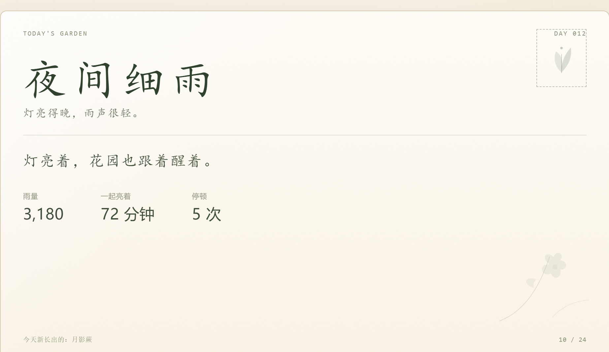
END OF DAY / POSTCARD
拆开今天：一张明信片就够了
它总结天气，不总结你的效率。
01
标题：今天的雨型
晨间阵雨 / 夜间细雨 / 绵长溪流
02
一句话：天气，不是 KPI
“灯亮着，花园也跟着醒着。”
03
三个数字：雨量、陪伴、停顿
没有效率分，也没有排名。
04
新长出的那株
决定它的是键类与节奏，不是你写得好不好。
没有效率评分、没有排名、没有“你今天不够努力”。
一张明信片 / 四个信息
键息花园 / A 模式 / 概念提案
09
Notes:
明信片只回答一个问题：今天的花园是什么样子？它包含雨型、一句天气、三个氛围统计和新长出的植物。刻意不放效率分、排名、目标完成率。因为这些会把陪伴变成考核，也会让用户开始为了游戏乱敲键盘。明信片的语气应该是日志，不是绩效报告。

Slide 10
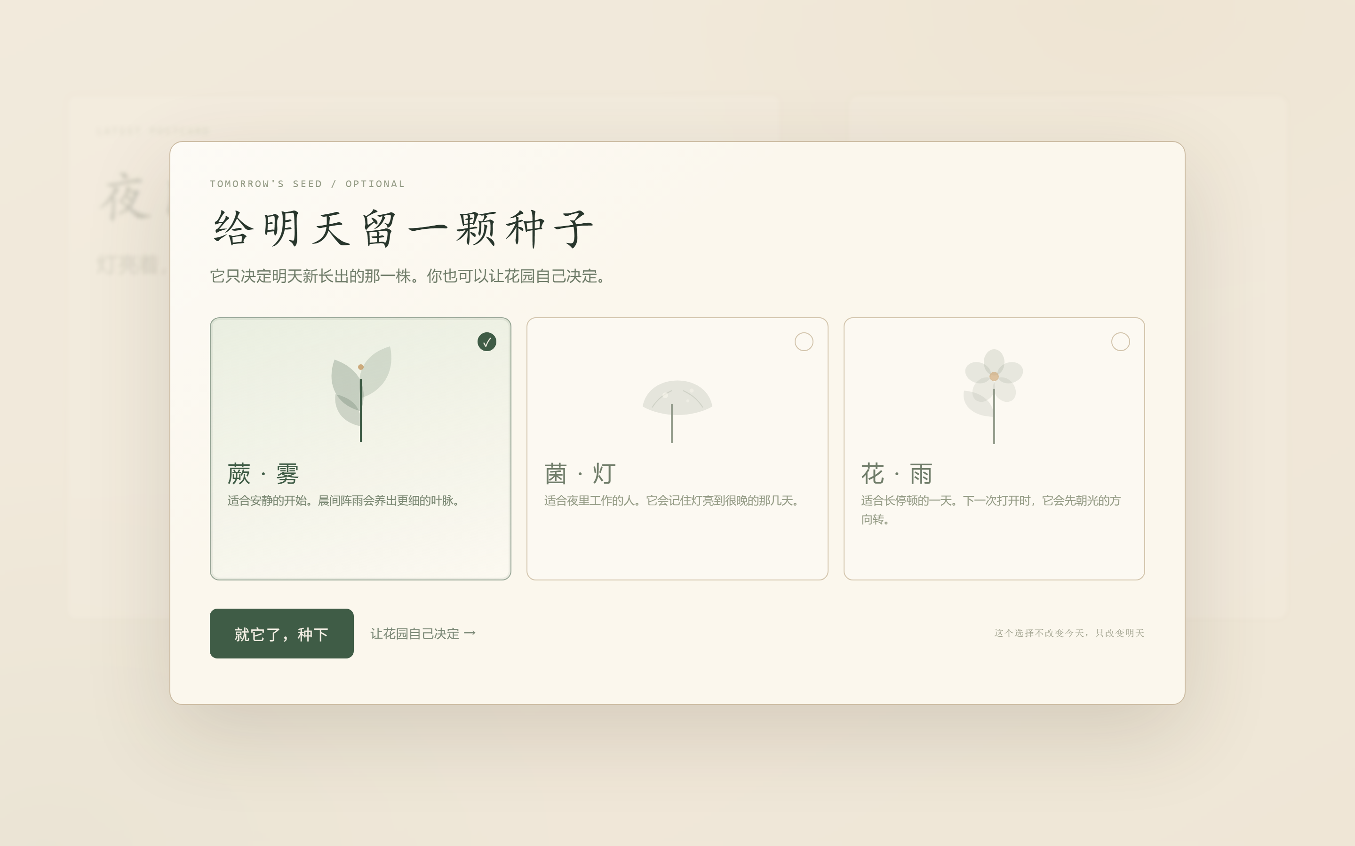
END OF DAY / ONE CHOICE
给明天留一颗种子
一天只做一个小决定，10 秒就够。
一个选择
不是签到，不是任务
三选一：蕨 / 菌 / 花
只决定明天新长出的那一株。
跳过也可以：花园自己决定。
不改变今天，也不扣任何东西。
如果跳过
今晚的明信片仍然会被收好，明天的花园照常生长。
键息花园 / A 模式 / 概念提案
10
Notes:
晚间仪式里唯一需要做决定的地方，就是给明天留一颗种子。三选一：蕨、菌、花。它只影响明天新长出的那一株，不改变今天，也不要求连续签到；跳过就由花园自己决定。这样既有参与感，又不会把用户拉进一个每天必须打卡的系统。

Slide 11
NO PRESSURE / ARCHIVE
你可以收下，也可以让它等你
花园不会因为休息而枯萎。
本周册
收下之后
01
明信片进本周册
七张之后，变成一页天气记录。
安静
晨雨
夜雨
02
种子在角落发芽
悬浮窗里的花园慢半拍更新。
风
溪流
夜雨
03
明天继续工作
没有新的任务，也没有待办清单。
不打开也没关系
花园不需要被管理，只需要被记得。
琥珀点会等你。没有连续签到，没有断签惩罚，植物也不会枯死。
它不催你。
键息花园 / A 模式 / 概念提案
11
Notes:
这页是留存机制，也是反留存机制。收下之后，明信片进本周册，种子发芽，明天继续。如果不打开，也没有关系：提示会一直等，没有连续签到，没有断签惩罚，植物也不会枯死。长期来看，这种不施压的设计反而更容易让用户在下一次工作时回来。

Slide 12
BOUNDARIES / NEXT
只改 A，先不扩功能
先解决看得见的问题，再做仪式；B/C 留到之后。
不会做
实施顺序
效率评分 / 排名
01
可见性 + 字体 + 主题
1–2 天
小尺寸、桌面层、移除投影、浅色主题与字号。
自动弹窗 / 声音
02
晚间仪式
2–3 天
全屏弹窗打断
明信片页、种子三选一、本周册。
读取字符或窗口标题
03
美术与验证
3–5 天
重画生态瓶、真实输入回归、安装包。
需要你拍板
04
B / C 模式
之后
① 默认主题：晨纸 / 苔夜？
② 默认层级：桌面层 / 角落贴纸？
③ 收工仪式：种子三选一？
复用同一套输入与日切引擎。
你确认后，我直接改 A，并更新安装包。
键息花园 / A 模式 / 概念提案
12
Notes:
最后一页是边界和路线。这个版本只改 A，不扩 B/C，也不增加会打扰工作的功能。我建议分三步：先改可见性、字体和主题；再做晚间仪式；最后精修美术和回归测试。需要你拍板三件事：默认主题、默认层级、以及是否保留‘种子三选一’。你确认后我直接改。

